Slide 1
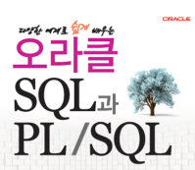
다양한 예제로 쉽게 배우는 오라클 SQL 과 PL/SQL

Slide 2
10장 view 를 배웁니다
1

Slide 3
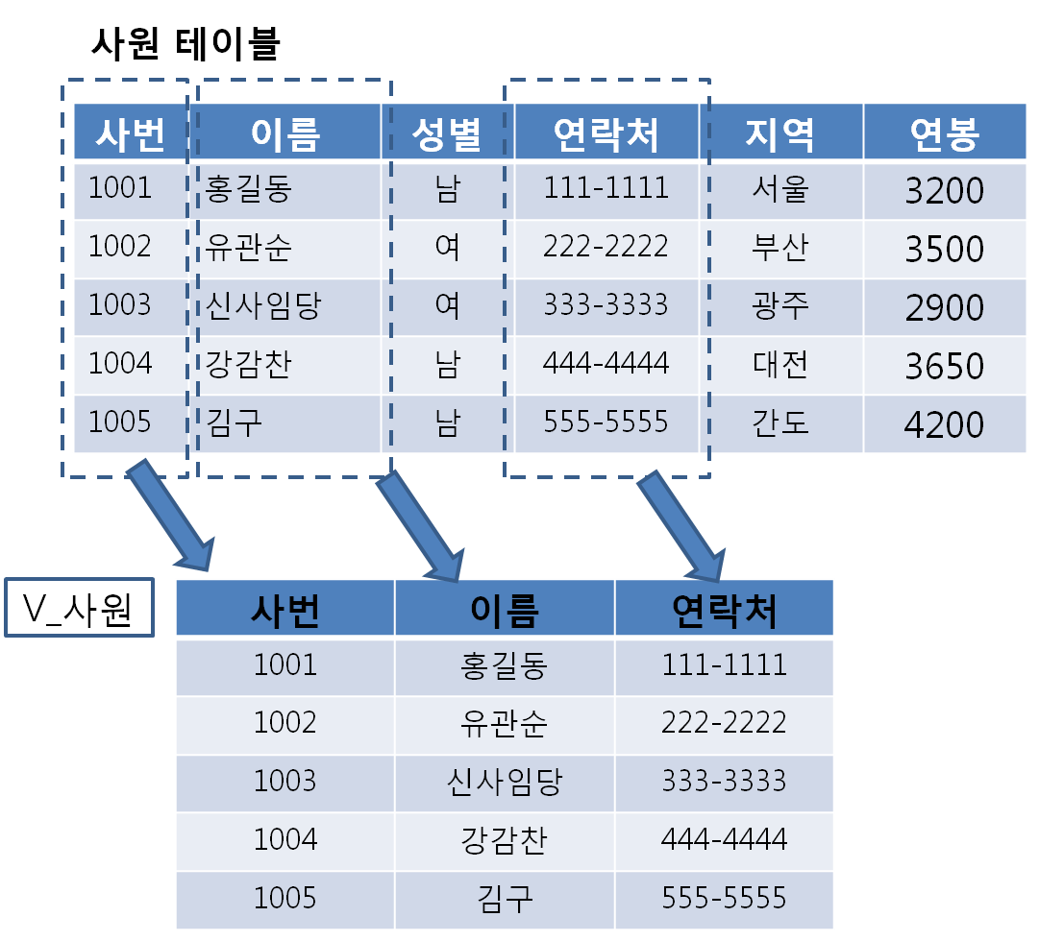
10. view 를 배웁니다
- View 란 가상의 테이블이다!
2

Slide 4
10. view 를 배웁니다
1. 단순 View (Simple View)
SCOTT>CONN / AS SYSDBA;
SYS>GRANT CREATE VIEW TO scott ;
CREATE [OR REPLACE] [ FORCE | NOFORCE] VIEW view [ (alias, alias,……)]
AS sub-query
[ WITH CHECK OPTION [CONSTRAINT 제약조건] ]
[ WITH READ ONLY ]
* OR REPLACE : 같은 이름의 View가 있을 경우 삭제 후 다시 생성합니다.
* FORCE : 기본 테이블의 존재 여부에 상관없이 View 생성
* NOFORCE : 기본 테이블이 존재할 경우에만 View 생성, 기본 값입니다
* ALIAS : 기본 테이블의 칼럼 이름과 다르게 지정한 View의 칼럼 이름을 지정합니다.
* WITH CHECK OPTION : 주어진 제약조건에 맞는 데이터만 입력 및 수정을 허용합니다.
* WITH READ ONLY : SELECT 만 가능한 읽기 전용 뷰를 생성합니다.
3

Slide 5
10. view 를 배웁니다
생성 예제 1:
professor 테이블의 profno, name, email, hpage 컬럼만 사용하는 View 를 생성하세요. View 이름은 v_prof 로 하세요.
SCOTT>CREATE OR REPLACE VIEW v_prof
2 AS
3 SELECT profno, name, email, hpage
4 FROM professor ;
SCOTT>SELECT * FROM v_prof ;
4

Slide 6
10. view 를 배웁니다
SCOTT>CREATE INDEX idx_v_prof_name
2 ON v_prof(name);
ON v_prof(name)
*
ERROR at line 2:
ORA-01702: a view is not appropriate here
View 에는 데이터가 없어서
인덱스를 생성 할 수 없습니다.
만약 View 가 느리다면
원본 테이블에 인덱스를 점검해 보세요.
5

Slide 7
10. view 를 배웁니다
2. 복합 View (Complex View)
- 생성 예제 2:
Professor 테이블과 department 테이블을 조인하여 교수번호와 교수이름과 소속 학과이름을 조회하는 view 를 생성하세요. View 이름은 v_prof_dept2 로 하세요.
SCOTT>CREATE OR REPLACE VIEW v_prof_dept
2 AS
3 SELECT p.profno "교수번호"
4 , p.name "교수명"
5 , d.dname "소속학과명"
6 FROM professor p , department d
7 WHERE p.deptno = d.deptno ;
6

Slide 8
10. view 를 배웁니다
3. INLINE View (인라인 뷰) – 1회용 뷰
- 생성 예제1 :
Student 테이블과 department 테이블을 사용하여 학과별로 학생들의 최대 키와 최대 몸무게, 학과이름을 출력하세요.
SCOTT> SELECT d.dname "학과명"
2 , s.max_height "최대키"
3 , s.max_weight "최대몸무게"
4 FROM ( SELECT deptno1, MAX(height) max_height, MAX(weight) max_weight
5 FROM student
6 GROUP BY deptno1) s , department d
7 WHERE s.deptno1 = d.deptno ;
7

Slide 9
10. view 를 배웁니다
- Inline View 연습문제 1:
Student 테이블과 department 테이블을 사용하여 학과별로 가장 키가 큰 학생들의 이름과 키 , 학과이름을 Inline View 를 사용하여 아래와 같이 출력하세요.
학과이름 최대키 학생이름 키
---------------------------- ---------- ------------ -----------
소프트웨어공학과 168 이미경 168
전자공학과 177 김재수 177
기계공학과 182 박동호 182
컴퓨터공학과 182 일지매 182
문헌정보학과 184 노정호 184
멀티미디어공학과 179 김주현 179
8

Slide 10
10. view 를 배웁니다
Inline View 연습문제 2:
Student 테이블에서 학생의 키가 동일 학년의 평균 키 보다 큰 학생들의 학년과 이름과 키,해당 학년의 평균 키를 출력하되 Inline View 를 사용해서 아래와 같이 출력 하세요.(학년 컬럼으로 오름차순 정렬해서 출력하세요)
학년 이름 키 평균키
---------- ---------- ---------- ----------
1 안은수 175 170.4
1 인영민 173 170.4
1 김주현 179 170.4
2 일지매 182 175.6
2 노정호 184 175.6
3 오나라 177 166.6
3 임세현 171 166.6
4 서진수 180 175.8
4 김재수 177 175.8
4 박동호 182 175.8
9

Slide 11
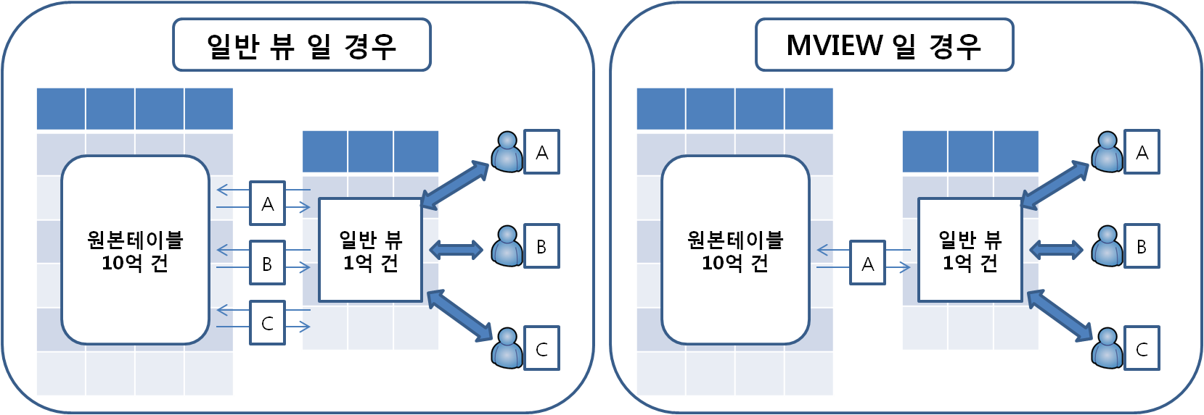
10. view 를 배웁니다
4. Materialized View (MVIEW)
10

Slide 12
10. view 를 배웁니다
2) Mview 생성하기
SCOTT>CONN / AS SYSDBA ;
SYS>GRANT query rewrite TO scott ;
SYS>GRANT create materialized view TO scott ;
SYS>CONN scott/tiger ;
SCOTT> CREATE MATERIALIZED VIEW mv_prof
2 BUILD IMMEDIATE
3 REFRESH
4 ON DEMAND
5 COMPLETE
6 ENABLE QUERY REWRITE
7 AS
8 SELECT profno , name , pay
9 FROM professor
10 WHERE deptno in (101,102,103) ;
11

Slide 13
10. view 를 배웁니다
-생성 문법 설명 :
* 2행: Mview 를 생성하면서 서브쿼리 부분을 수행해서 데이터를 가져 오라는 뜻입니다.
* 3행, 4행: 원본 테이블에 데이터가 변경 되었을 경우 MView 와 언제 어떻게 동기화를 시킬 건지에 대한 옵션입니다. 4 행의 ON DEMAND 옵션은 사용자가 수동으로 동기화 명령을 수행해서 동기화 시키는 것이고 ON COMMIT 옵션도 쓸 수 있는데 이것은 원본테이블에 데이터 변경 후 Commit 이 발생하면 자동으로 동기화 시키라는 의미입니다. 그런데 ON COMMIT 옵션은 원본테이블에 데이터 변경이 많을 경우 동기화 시키느라 많은 부하를 발생 시킬 수 있기 때문에 원본테이블에 그룹함수를 사용하거나 Mview 에 조인이 되는 SQL만 있거나 또는 Group by 절에 사용된 컬럼에 COUNT 함수가 사용되는 경우에만 사용이 가능합니다.
* 5행 : REFRESH 를 하는 방법도 4가지가 있습니다.
- COMPLETE : MVIEW 내의 데이터 전체가 원본 테이블과 동기화 되는 방법입니다.
이 옵션을 사용하려면 ATOMIC_REFRESH=TRUE 와 COMPLETE 로 설정이 되어야
합니다. 데이터가 많을 경우 시간이 많이 소요됩니다.
- FAST : 원본 테이블에 새로운 데이터가 입력될 경우 그 부분만 Mview 로 동기화 하는 방법
입니다. 이 방법은 Direct Path 나 Mview log 파일 을 사용하여 동기화 하게 됩니다.
- FORCE : FAST 방법이 가능한지 살펴보고 불가능하면 COMPLETE 방법을 사용하여 동기화
하게 됩니다.
- NEVER : 동기화를 하지 않습니다.
12

Slide 14
10. view 를 배웁니다
Mview 에는 데이터가 존재하므로 인덱스 생성도 가능합니다.
SCOTT>CREATE INDEX idx_mv_prof_pay
2 ON mv_prof(pay);
3) MView 관리하기
- 수동으로 원본 테이블과 Mview 데이터 동기화 하기
SCOTT>INSERT INTO professor(profno,name,id,position,pay,hiredate,deptno)
2 VALUES(5000,'나교수','improf','조교수',320,SYSDATE,101) ;
SCOTT> COMMIT ;
테스트 위해 이 데이터를 추가하세요
13

Slide 15
10. view 를 배웁니다
- 동기화 전 데이터 건 수 확인하기
SCOTT>SELECT COUNT(*) FROM professor WHERE deptno IN(101,102,103) ;
COUNT(*)
--------------
10
SCOTT>SELECT COUNT(*) FROM mv_prof ;
COUNT(*)
--------------
9
14

Slide 16
10. view 를 배웁니다
- DBMS_MVIEW 패키지로 동기화를 수행합니다
SCOTT>BEGIN
2 DBMS_MVIEW.REFRESH('MV_PROF') ;
3 END ;
4 /
PL/SQL procedure successfully completed.
SCOTT>SELECT COUNT(*) FROM mv_prof;
COUNT(*)
---------------
10 <- 동기화가 완료되었습니다
15

Slide 17
10. view 를 배웁니다
- 다른 동기화 명령어들
* DBMS_MVIEW.REFRESH_DEPENDENT(‘ABC’) ;
이 명령어는 ABC 라는 테이블을 사용하는 모든 MVIEW 를 찾아서 한꺼번에
동기화 하라는 의미입니다.
* DBMS_MVIEW.REFRESH_ALL_MVIEWS ;
이 명령어는 해당 사용자가 만든 모든 MVIEW를 동기화 하라는 의미입니다.
- Mview 조회하기
SCOTT>SELECT mview_name,query
2 FROM user_mviews
3 WHERE mview_name='MV_PROF';
16

